Slide 1
Supports Wiki VLM

Slide 2

Ecran Accueil
1
2

Slide 3
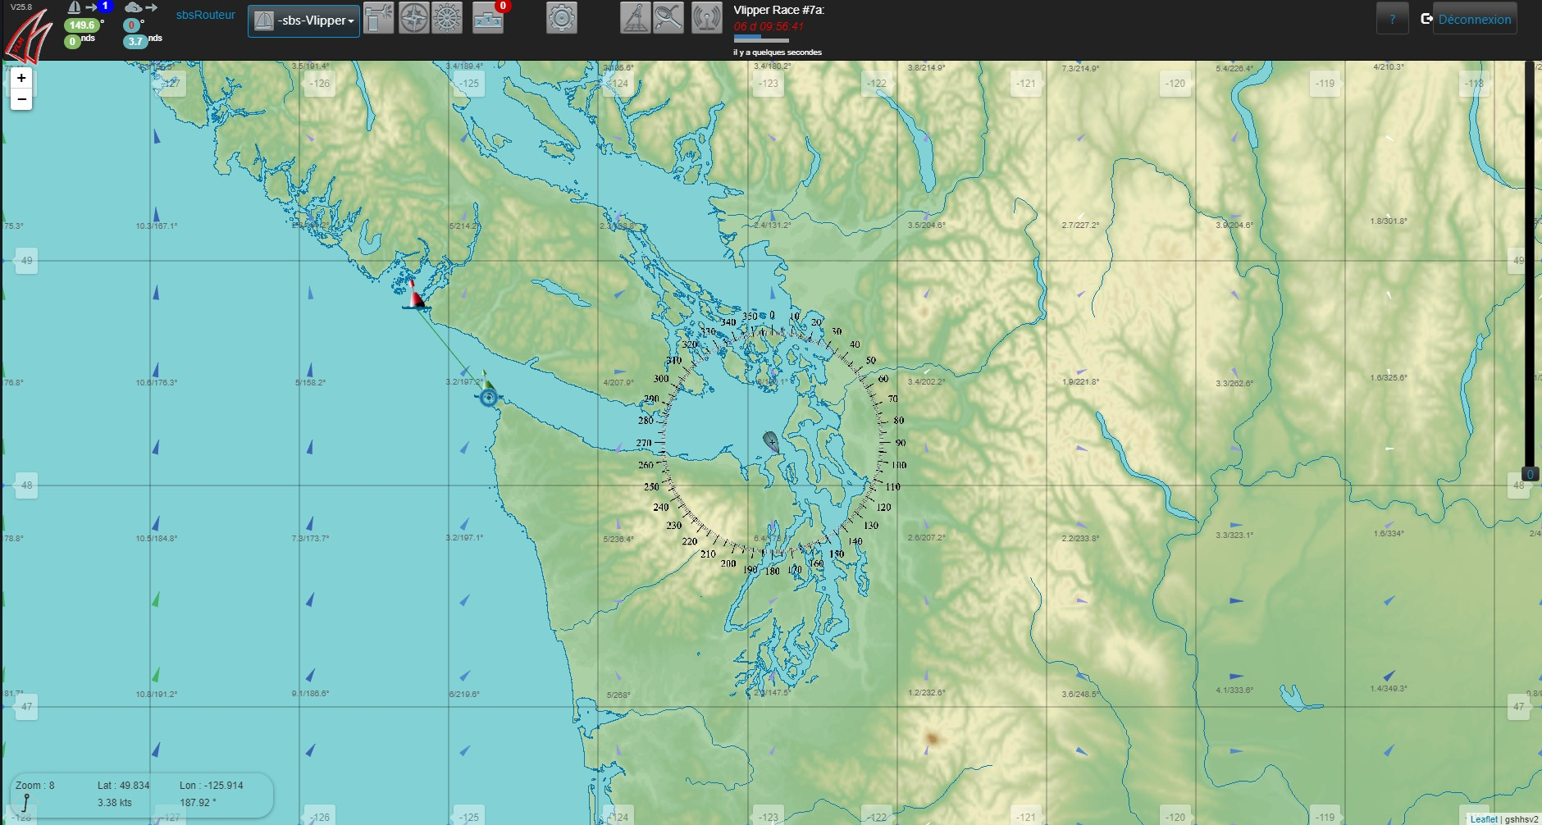
Ecran Page générale
1
5
4
2
3

Slide 4
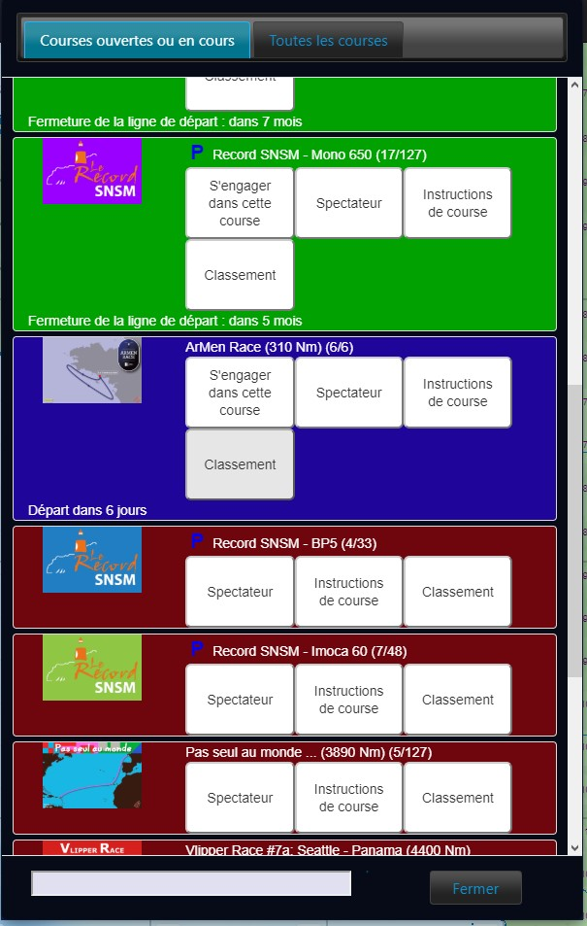
Engagement en course
1
2
3

Slide 5
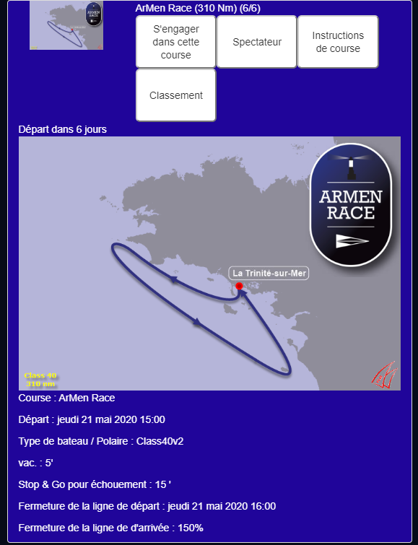
Détail Panneau Course
1
2
3
4
5
6
7
8

